Slide 1

Technologies de l’Information et de la Communication
Direccte Nord – Pas-de-Calais

Slide 2
La Filière TIC
nationale

Slide 3
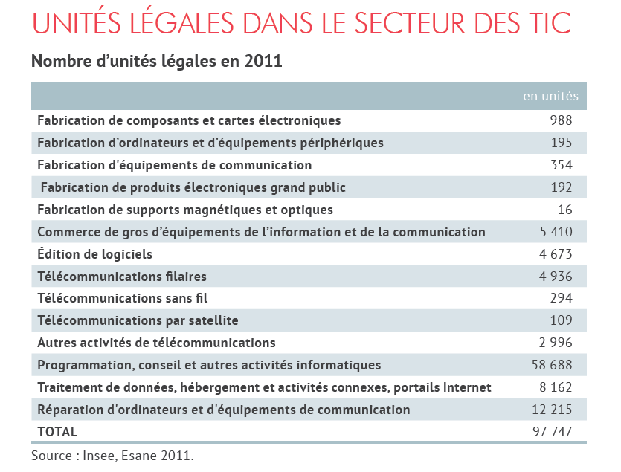
L'unité légale est une entité juridique de droit public ou privé.

Slide 4
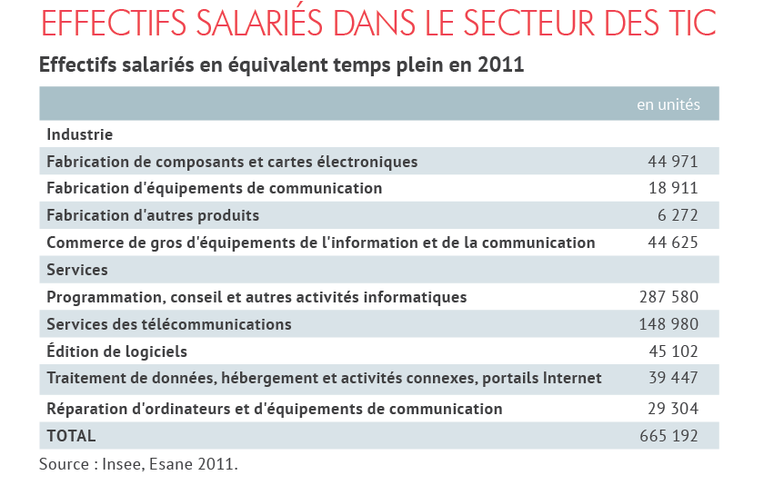

Slide 5
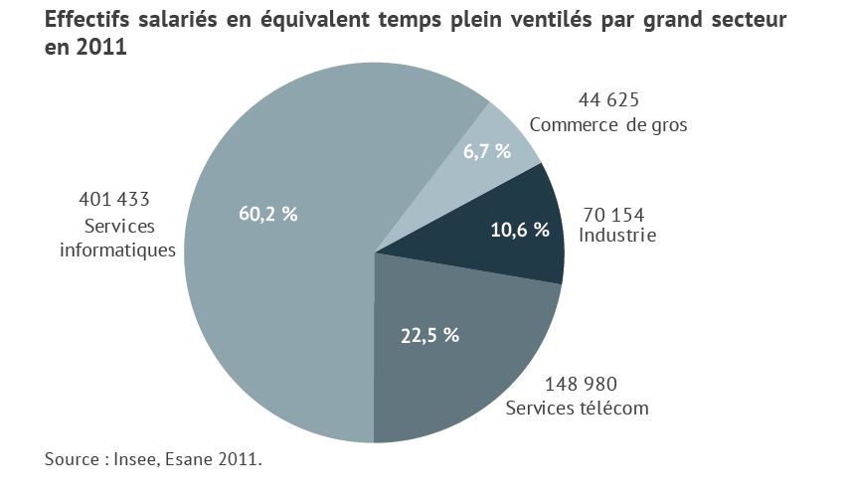

Slide 6
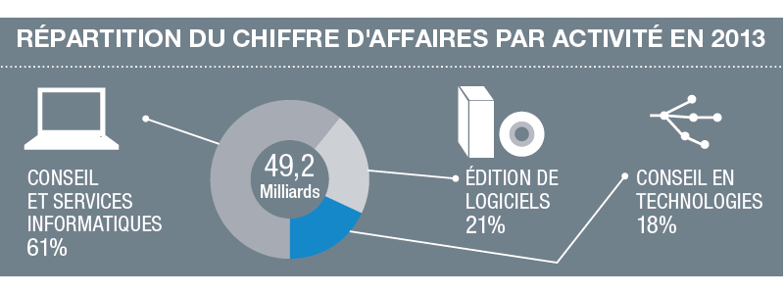
Le secteur Conseil, Logiciels et Services informatiques en 2013 représente 49,2 milliards de chiffre d'affaires
Site www.syntec-numerique.fr

Slide 7

Le secteur des IT en France
Secteur Logiciel
et services informatiques :
365 000 salariés
dont 265 000 informaticiens
Ces chiffres sont issus de la statistique publique. Ils permettent des comparaisons dans le temps, avec d’autres secteurs, et de connaître la structure de la population.
Cependant, ils ne prennent pas en compte un certain nombre de grandes entreprises du secteur (Bull, Cisco, Google, Microsoft …) référencées sous d’autres codes NAF.
574 000 informaticiens répartis dans l’ensemble des secteurs économiques.
Ces chiffres ne prennent pas en compte la fonction publique d'Etat.

Slide 8
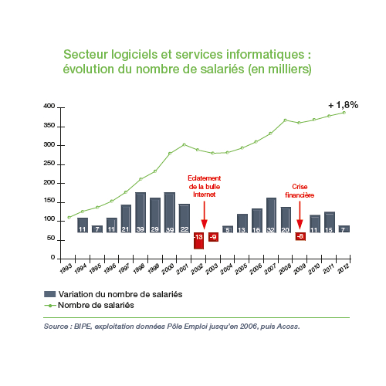

Slide 9
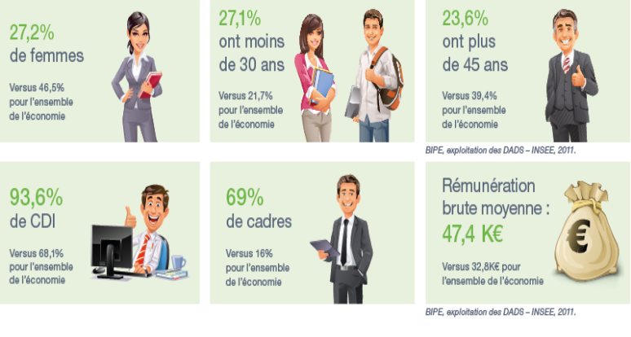
Le secteur du logiciel et des services informatiques
Site www.syntec-numerique.fr

Slide 10
La Filière TIC
Régionale

Slide 11

La filière numérique en région
Difficile d’avoir des chiffres précis :
  Fin 2011 : 1641 entreprises TIC – 28 683 emplois
  Fin 2010 : 1466 entreprises TIC – 23 906 emplois
  Fin 2009 : 4181 établissements TIC
  Sources L’observatoire des TIC en Nord Pas-de-Calais

Slide 12
La filière numérique en région
1 600 entreprises
29 000 salariés
80% des emplois sur Lille
Plus de 1 600 entreprises et près de 29 000 salariés en région dans le secteur des TIC.
Près de 80 % des emplois régionaux TIC dans l’agglomération lilloise.
Une progression nettement plus sensible des établissements et des salariés en région par rapport à la moyenne nationale.
Une faiblesse du nombre de brevets déposés en région qui n’est pas propre aux TIC.

Slide 13
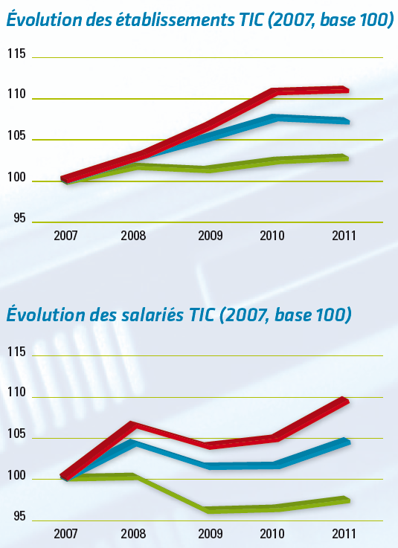
Une croissance plus soutenue que pour le reste de la France, surtout dans la métropole Lilloise.
Source : URSSAF
Métropole Lilloise
NPC
France

Slide 14
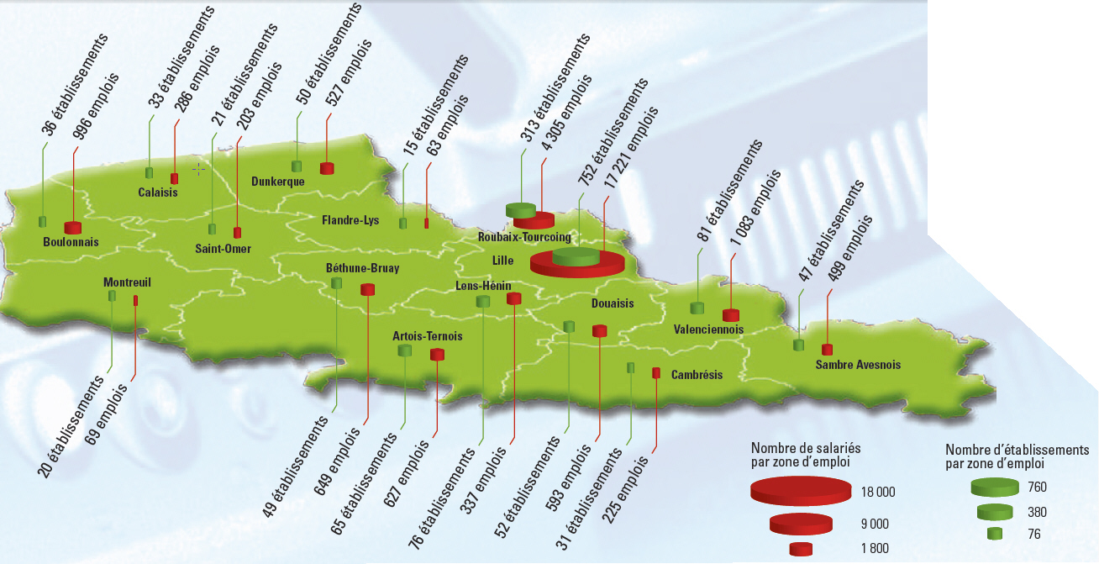
Etablissements et salariés par zone d’emploi en 2011
(observ@toire des TIC)

Slide 15
Société | CA en millions d’Euros - ordre de grandeur
ANKAMA (éditeur jeux) | 43 en 2013 (presse)
OVH (opérateur) | 200 estimé 2013
GENERIX (éditeur) | 62
CYLANDE (éditeur) | 45
NETASQ (éditeur) Rachat en 2012 par CASSIDIAN CYBERSECURITY (division de EADS) | 20 presse
ESPACE FREE LANCE | 27
…/… | …
18
  Sociétés Numériques
  régionales (dont le
  siège est en Région)
  dépassent les 5
  millions d’Euros de
  Chiffre d’Affaires

Slide 16
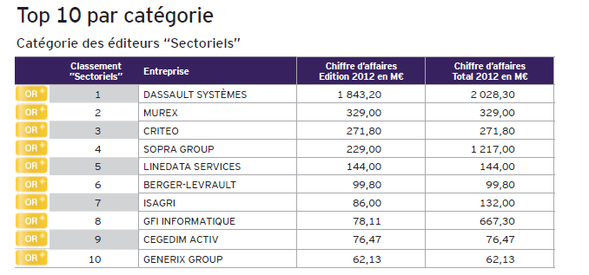
Les entreprises régionales dans les classements…
Panorama Top 250 des éditeurs et créateurs de logiciels français

Slide 17
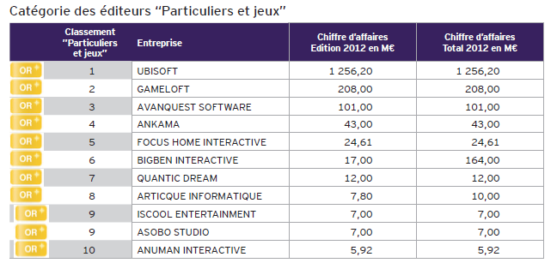
Les entreprises régionales dans les classements…
Panorama Top 250 des éditeurs et créateurs de logiciels français

Slide 18
Fast 50 - Palmarès Nord
Classement de l’édition 2013
Prix régionaux | Société | Ville
1er prix Nord | GB AND SMITH Sécurité informatique | Lille (59)
2ème prix Nord | KEYNEOSOFT Digitalisation des points de vente | Tourcoing (59)
3ème prix Nord | PHOCEIS Commerce et marketing digital | Lille (59)
Prix EnterNext et Prix ETI | GENERIX GROUP Logiciels collaboratifs de gestion, mutualisation et optimisation de flux | Villeneuve d'Ascq (59)
Prix Bpifrance | DBT-CEV | Brebières (62)
Prix Coup de coeur | GOTO SOFTWARE Edition de logiciels | Hem (59)
Le « Technology Fast 50 » promeut et encourage le développement des entreprises alliant innovation et croissance dans les hautes technologies.

Slide 19
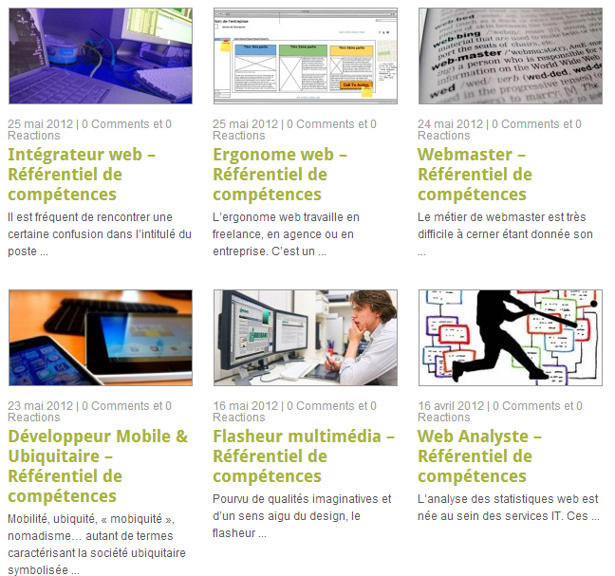

Les référentiels métiers
www.metiers-du-web.com
Le projet COMPETIC avait pour objectif d’IDENTIFIER, DEFINIR et ANTICIPER les métiers et les compétences TIC indispensables au développement de la filière numérique. Le projet a été initié par Technofutur, en partenariat avec le Pôle Régional Numérique (PRN) en Nord-Pas-de-Calais - Financement dans le cadre du programme Interreg IV-A Wallonie-France-Flandre.

Slide 20
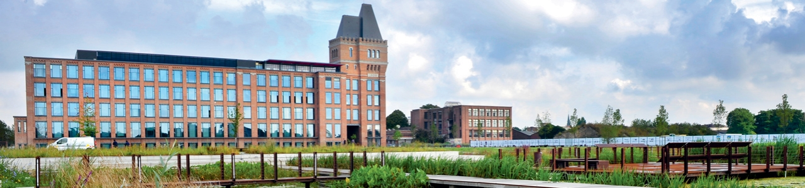
Un dynamisme renforcé par la présence de sites d’excellence et d’équipements
EuraTechnologies – Lille – 150 000m²
Avec plus de 137 entreprises et 4 bureaux à l’international, EuraTechnologies intègre sur son site la recherche, la formation et l’entrepreneuriat, un incubateur et un accélérateur pour favoriser le développement des start-up, ainsi qu’une offre de mentoring sur mesure. EuraTechnologies s’est spécialisé dans 4 secteurs d’activités : l’e-business et pure players, les systèmes d’information et édition de logiciels, les télécoms et réseaux, les industries de contenus.

Slide 21
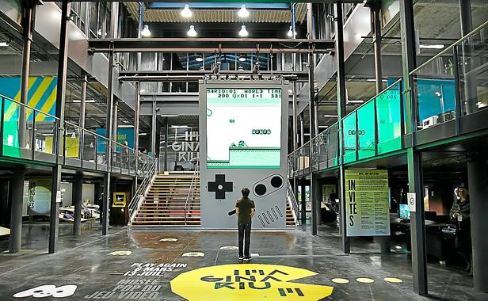
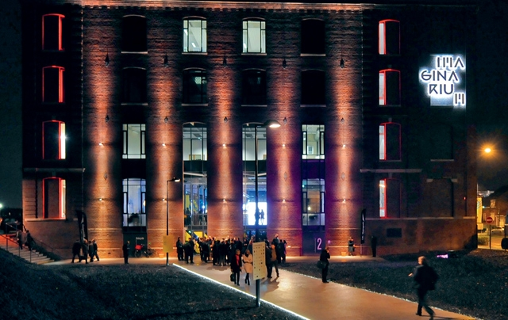
Un dynamisme renforcé par la présence de sites d’excellence et d’équipements
La Plaine Image – Roubaix/Tourcoing
Ecosystème entièrement consacré à l’image et aux industries créatives, la Plaine Images concentre sur 5 hectares toute la diversité des acteurs, des savoir-faire et des projets de ce secteur d’avenir.
A la fois hôtel d’entreprises, incubateur et centre de recherche, ce cluster favorise l’émergence d’une filière d’excellence de niveau international.
Plus de 1000 personnes y travaillent.

Slide 22
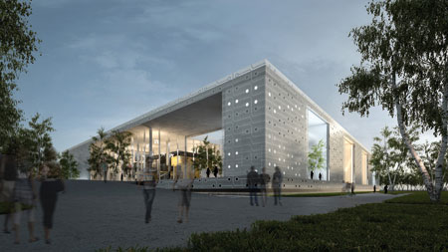
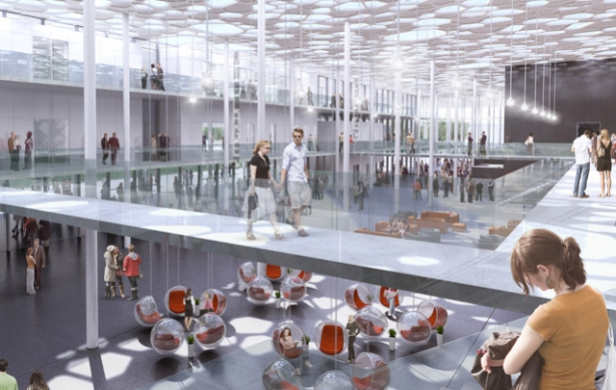
Un dynamisme renforcé par la présence de sites d’excellence et d’équipements
Le parc des Rives Créatives de l’Escaut – Valenciennes
Avec la Serre Numérique, le Parc des Rives Créatives est le site d’excellence dédié à la création numérique dans le Hainaut : jeux vidéo, animation, design… Développé par la CCI Grand Hainaut à Valenciennes, la Serre Numérique est le premier ouvrage et l’élément moteur du Parc des Rives Créatives de l’Escaut : 15 ha dédiés à l’accueil d’entreprises relevant de l’image et du numérique. La Serre Numérique concentre en un même espace les entreprises, l’enseignement supérieur, la recherche et l’innovation, dans un concept novateur de « fertilisation croisée » entre ces univers, dédié aux créatifs de tous horizons : dirigeants, enseignants, chercheurs, étudiants, artistes…

Slide 23


Un dynamisme renforcé par la présence de sites d’excellence et d’équipements
Accélérateur privé - Calais
Le pôle Numérique Culturel - Lens

Slide 24

Une candidature commune à l’AAP « Métropole French Tech »

Slide 25
La stratégie nationale

Slide 26
Stratégie Nationale
Feuille de route gouvernementale sur le numérique du 28 février 2013
Thématique 1
Faire du numérique une chance pour la jeunesse
Thématique 2
Renforcer la compétitivité des entreprises grâce au numérique
Thématique 3 Promouvoir les valeurs de la république dans la société et l’économie numérique
18 mesures
dont le plan national
« très haut débit »

Slide 27
Stratégie Nationale
Les 34 plans
Réseaux Electriques Intelligents
Biotechnologies médicales
Big data
Cloud Computing
E-éducation
Souveraineté Télécoms
Nanoélectronique
Objets Connectés
Réalité Augmentée
Services sans contact
Supercalculateurs
Robotique
Cybersécurité
Usine du Futur
Logiciels et systèmes embarqués
Santé Numérique
16 plans directement liés au numérique
Ces 34 plans de reconquête industrielle ont pour objet d’unir les acteurs économiques et industriels autour d’un objectif commun, d’aligner les outils de l’État au service de cette ambition et de mobiliser les écosystèmes locaux autour de la construction d’une offre industrielle française nouvelle et compétitive, capable de gagner des parts de marché en France et à l’international et de créer ainsi des emplois nouveaux.

Slide 28


  La French Tech est le nom collectif pour désigner tous les acteurs de l’ écosystème de startups français.
  La French Tech englobe toutes les startups, c'est-à-dire toutes les entreprises de croissance porteuses d’une ambition globale : à tous les stades de développement, de la très jeune société en amorçage à la startup en développement riche de plusieurs centaines de collaborateurs à l’assaut d’un marché mondial et les startups de tous les secteurs.
  Une initiative de l’Etat pour encourager cette formidable dynamique, passer à la vitesse supérieure et faire de la France une « Startup République » d’envergure mondiale.
  La philosophie : s’appuyer sur les initiatives des membres de la French Tech eux-mêmes, mettre en valeur ce qui existe déjà, et créer un effet boule de neige. L’initiative French Tech ce n’est pas l’Etat qui encadre, c’est l’Etat qui soutient. C’est une ambition partagée, impulsée par l’Etat mais portée et construite avec tous les acteurs.

Slide 29
Annexes

Slide 30
Annexe 1 : Code NAF TIC
Le secteur des TIC tel que défini par l’Organisation de Coopération et de Développement Economique (OCDE) comprend les activités et codes NAF suivants :
Activités de fabrication TIC (Codes NAF 261, 262, 263, 264 et 268),
le commerce de détail et de gros de produits TIC (Codes NAF 465, 4741Z et 4742Z),
les prestataires de services TIC (Codes NAF 582, 620, 6311Z et 6312Z),
le secteur des télécommunications (Code NAF 61)
et le dépannage informatique (Code NAF 951)

Slide 31
Annexe 2 : les différents secteurs d’activité du numérique
Les entreprises offrant des services et produits, dans le domaine du numérique, sont très variées et de plus en plus nombreuses. Elles sont principalement cataloguées par secteur d’activité :
  Éditeurs tels que Microsoft, Adobe, Dassault Systemes, Oracle
  SSII / SSLL telles que OVH, DevoTeam, GFI, Osiatis, Sopra…
  Infrastructure telles que Fullsix, Nunum, Mazarine, Eurafibre, A0 Labs…
  Web Agency telles que Wokine, Silicon Salad, Marcel…
  Consultant telles que HoobyNote, Groupe Altera, Openminded Consulting…
  Créateur de contenu numérique telles que Addictiz, Planet Nemo, PEOLEO…
  Négociant informatique telles que ECOBUROTIC, AVN, Micro'Co,…

Slide 32
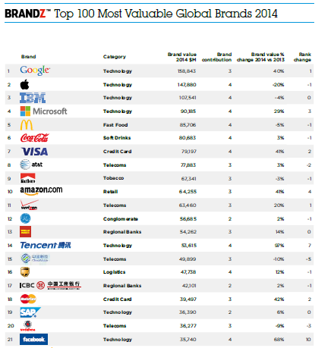
Annexe 3 : Les entreprises du numérique « trustent » le haut du classement des marques ayant le plus de « valeur »

Slide 33
Annexe 4 : feuille de route pour le numérique
Faire du numérique une chance pour la jeunesse
Mesure n° 1 : L’entrée du numérique dans les enseignements scolaires
Mesure n° 2 : Une politique ambitieuse de formation des enseignants aux usages du numérique, avec notamment la formation de 150 000 enseignants en deux ans
Mesure n° 3 : Lancement du projet “France Universités Numériques”
Mesure n° 4 : Renforcer les formations aux métiers du numérique
Mesure n° 5 : Faire du numérique une chance pour les jeunes peu qualifiés

Slide 34
Annexe 4 : feuille de route pour le numérique
Renforcer la compétitivité de nos entreprises grâce au numérique
Mesure n° 6 : Création de quartiers numériques dans les territoires
Mesure n° 7 : Financement de technologies numériques clés à hauteur de 150 M€ et soutien à la recherche et à l’innovation
Mesure n° 8 : Financement de la “numérisation” des PME/ETI grâce à 300 M€ de prêts bonifiés
Mesure n° 9 : Le très haut débit pour tous dans 10 ans

Slide 35
Annexe 4 : feuille de route pour le numérique
Promouvoir nos valeurs dans la société et l’économie numérique
Mesure n° 10 : Développer les Espaces Publics Numériques pour faciliter l’accès aux outils numériques
Mesure n° 11 : Généralisation de la délivrance de certificats diplômants sur l’utilisation des outils numériques pour les demandeurs d’emploi et les personnes en emploi les moins diplômées
Mesure n° 12 : Rétablir notre souveraineté fiscale
Mesure n° 13 : Une loi sur la protection des droits et des libertés numériques
Mesure n° 14 : Numérisation du patrimoine culturel
Mesure n° 15 : Faire de l’ouverture des données publiques le levier de la modernisation de l’action publique
Mesure n° 16 : Refonder la stratégie de l’État en matière d’identité numérique
Mesure n° 17 : Territoire de soins numérique, moderniser l’offre de soins en mobilisant les technologies numériques
Mesure n° 18 : Contrôle de l’exportation des technologies de surveillance de l’Internet

Slide 36
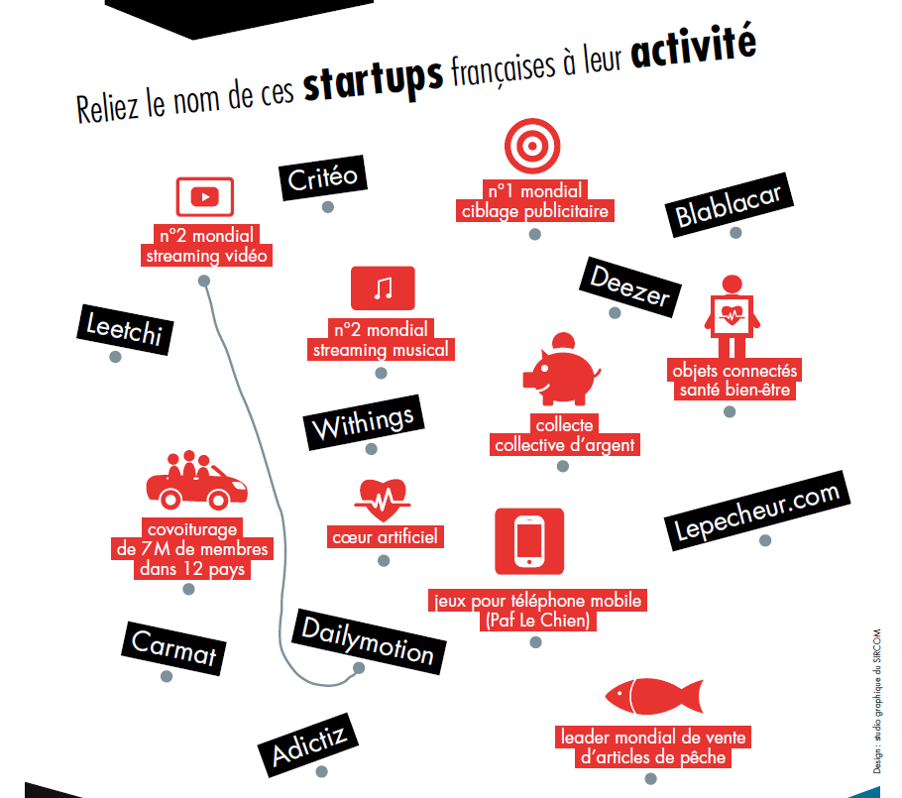

Slide 37


Coordonnées :
Virginie MIGNAN
Chargée de mission Développement économique
Direccte Nord - Pas-de-Calais
Pôle 3E (Entreprises, Economie, Emploi)/ Service Développement de la compétitivité et des compétences, innovation et mutations économiques
Les Arcades de Flandre / 70 rue Saint-Sauveur / BP 456 / 59021 LILLE Cedex
Lille : 03 28 16 46 57 / Douai : 03 27 95 80 91

